Slide 1
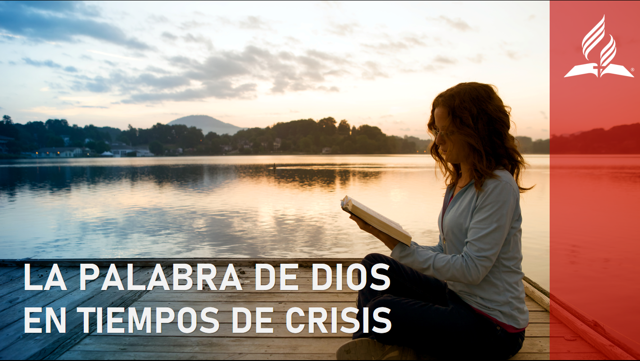

Slide 2

Puntos a desarrollar
1. La importancia de la Palabra de Dios en la vida del creyente.
2. El papel de la Palabra de Dios en la Escuela Sabática.
3. El poder transformador de la Palabra de Dios en tiempos de crisis.

Slide 3
Introducción
Las crisis traen desestabilización en todos los sentidos.
Muchos tristemente son afectados espiritualmente.
La pandemia ha sido un detonante para que algunos dejen la iglesia.

Slide 4
Realidades
Esta pandemia ha restringido el acceso de los líderes de la iglesia a los miembros. Realmente nos sabemos cuántos son los miembros ni donde están.
La visitación pastoral es casi nula por las restricciones pandémicas. Hay muy poco compañerismo y discipulado.

Slide 5

En la pandemia, Satanás usa muchas vías para restringir el acceso a la Palabra de Dios.
Por ejemplo, el Faraón en Egipto y Herodes en Palestina, intentaron destruir la entrada del Mesías al mundo.
Siempre ha habido resistencia y restricción a la Biblia como también a las guías de estudio en todos los niveles.

Slide 6
Necesidad prioritaria
Se debe hacer énfasis en todo tiempo y lugar al estudio de la Biblia.
Los líderes debemos velar para que el estudio de la Biblia sea una realidad entre los miembros de la iglesia.

Slide 7

1
.
La importancia de la Palabra de Dios en la vida del creyente

Slide 8
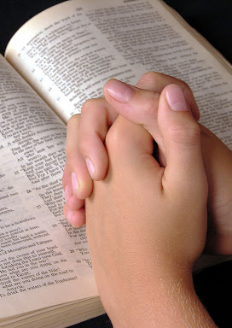

Importancia del estudio de la Biblia
Tiene prioridad sobre todas las demás actividades de la iglesia.
Es el núcleo de la vida espiritual de los miembros.
Provee fuerza espiritual, conocimiento, discernimiento y un nuevo celo del estudio diario de la Biblia.

Slide 9
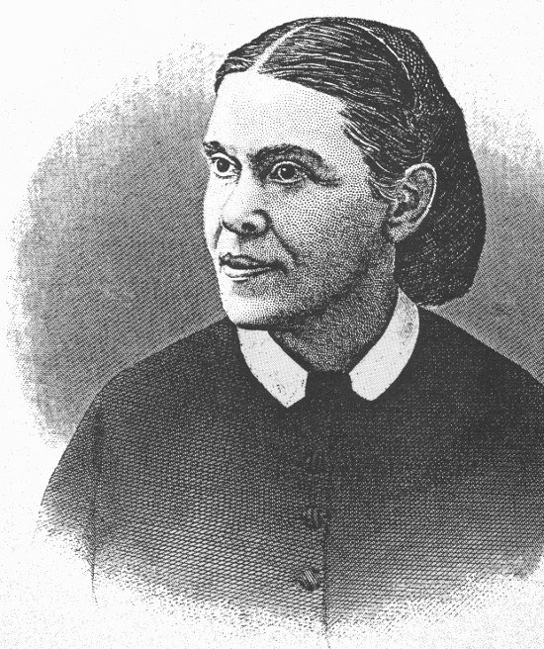
Importancia del estudio de la Biblia
El estudio de la Biblia requiere nuestro más diligente esfuerzo y nuestra más perseverante meditación. Con el mismo afán y la misma persistencia con que el minero excava la tierra en busca del tesoro, debemos buscar nosotros el tesoro de la Palabra de Dios. La educación, 170

Slide 10
2
.
El papel que desempeña la Palabra de Dios en la Escuela Sabática

Slide 11
Necesidad prioritaria
“La Palabra de Dios es esencial tanto para los líderes como para los miembros. La Palabra es Jesús. Él sostiene y cuida a su pueblo a través de la Palabra escrita, la Biblia.”

Slide 12
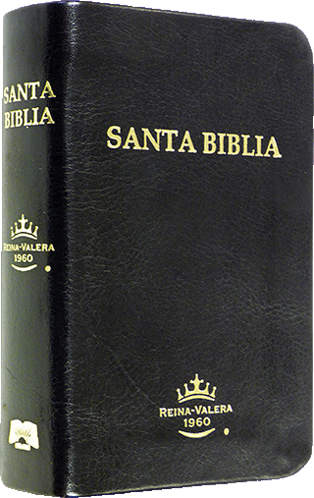
La Palabra de Dios en la Escuela Sabática
Toda la Escritura es inspirada por Dios, y útil para enseñar, para redarguir, para corregir, para instruir en justicia, ¹a fin de que el hombre de Dios sea perfecto, enteramente preparado para toda buena obra. 2 Timoteo 3:16-17.

Slide 13
La Palabra de Dios en la Escuela Sabática
“Escudriñad las Escrituras; porque a vosotros os parece que en ellas tenéis la vida eterna; y ellas son las que dan testimonio de mí”
Juan 5:39.

Slide 14
Hay una guerra espiritual. Satanás se opone al acceso del pueblo de Dios a la Palabra escrita.
Él está buscando debilitar a nuestros niños, jóvenes, adultos y otros.
NUNCA DEJEMOS DE ESTUDIAR LA BIBLIA Y LAS GUÍAS DE ESTUDIO

Slide 15
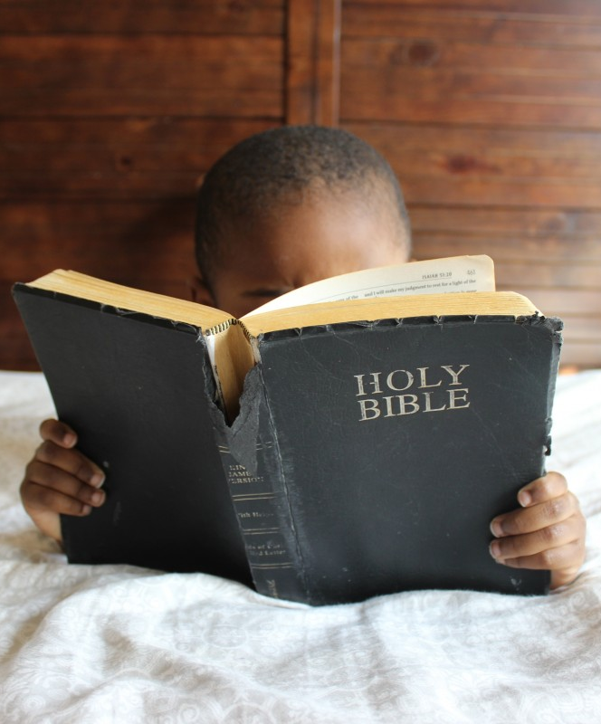
El Espíritu Santo trasciende las restricciones y los problemas de accesibilidad de los materiales de ES.
Oremos para que las Guías de Estudio Bíblico y la Biblia estén en los hogares del pueblo de Dios.

Slide 16
3
.
El Poder transformador de la Palabra de Dios en tiempo de crisis

Slide 17
La Biblia siempre sale victoriosa en tiempos de crisis.
La pandemia crea un intenso deseo de conocer la voluntad de Dios.
En las crisis mucha gente busca a Dios. Allí la palabra de Dios da mucho fruto.

Slide 18

“Porque la palabra de Dios es viva y eficaz, y más cortante que toda espada de dos filos; y penetra hasta partir el alma y el espíritu, las conyunturas y los tuétanos, y discierne los pensamientos y las intenciones del corazón”.
Hebreos 4:12).

Slide 19
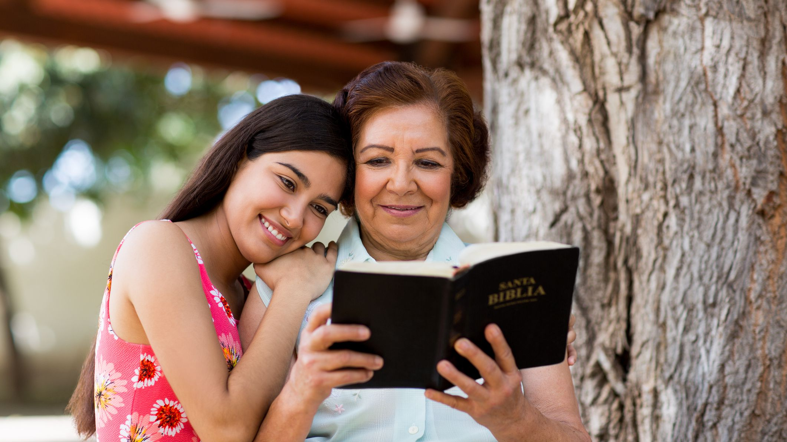
Fueron halladas tus palabras, y yo las comí; y tu palabra me fue por gozo y por alegría de mi corazón; porque tu nombre se invocó sobre mí, oh Jehová Dios de los ejércitos.
Jeremías 15:18.

Slide 20
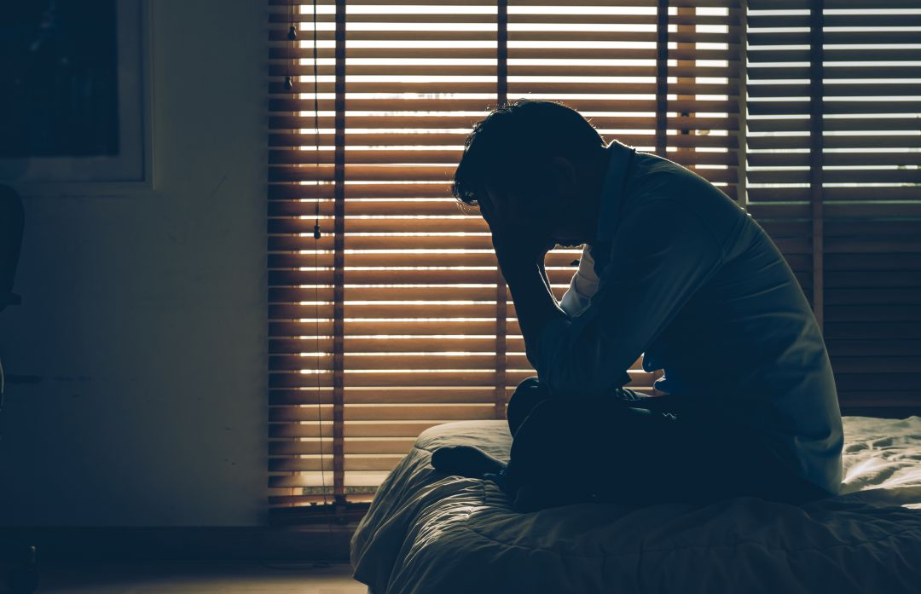
Bueno es el Señor; es refugio en el día de la angustia, y protector de los que en él confían.
Nahum 1:7

Slide 21


Los énfasis PRIMORDIALES
de una Escuela Sabática

Slide 22
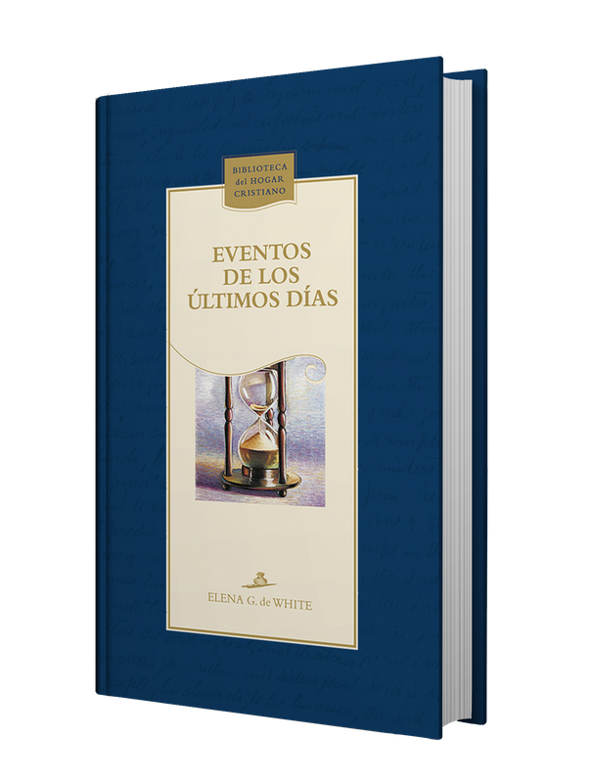
“Sólo los que hayan fortalecido su espíritu con las verdades de la Biblia podrán resistir en el último gran engaño”
(Eventos de los Últimos Días cap.5, p.59).

Slide 23
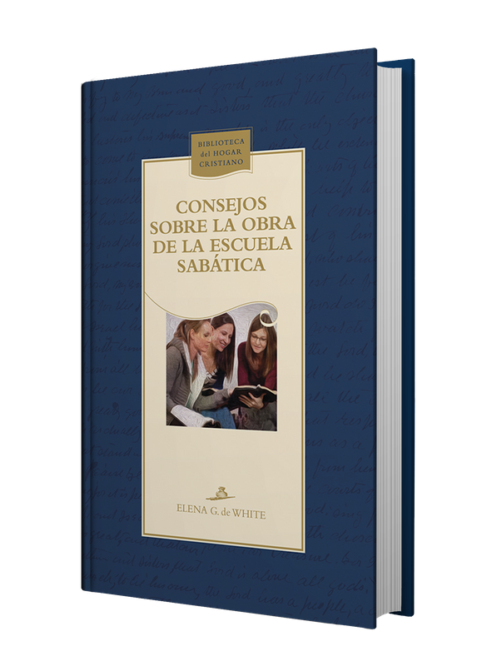
“La Escuela Sabática es un importante ramo de la obra misionera, no solo porque da a los jóvenes y ancianos un conocimiento de la palabra de Dios, sino porque despierta en ellos el amor por sus sagradas verdades, y el deseo de estudiarlas por sí mismos; y sobre todo les enseña a regular sus vidas por sus santas enseñanzas” (COES 10,11).

Slide 24
.
CONCLUSIÓN

Slide 25
Velemos para que:
La Palabra de Dios sea una realidad en nuestras vidas.
En Escuela Sabática se enseñe y se predique la Biblia.
El poder transformador de la Palabra de Dios en tiempos de crisis sea una realidad en nosotros.

Slide 26

Créditos:
Texto principal: Pr Samuel Telemaque
Diapositivas, revisión y edición Pr Moisés Prieto
Imágenes Diversas: Google, Pexels, Pxhere, dreamstime, alamy, shutterstock.

